Slide 1


Los fundamentos del ahorro
Your Logo Here

Slide 2
Introducción del patrocinador
Hola, me llamo [SU NOMBRE].
Trabajo como [TÍTULO DEL EMPLEO] en [INSTITUCIÓN FINANCIERA].
Your Logo Here
Notes:
Preséntese a la clase y explique un poco cuál es su rol. Podría repasar su día típico, por qué patrocina a Banzai para su clase, por qué cree que la educación financiera es importante o algunas cosas que ofrece su institución financiera.

Slide 3
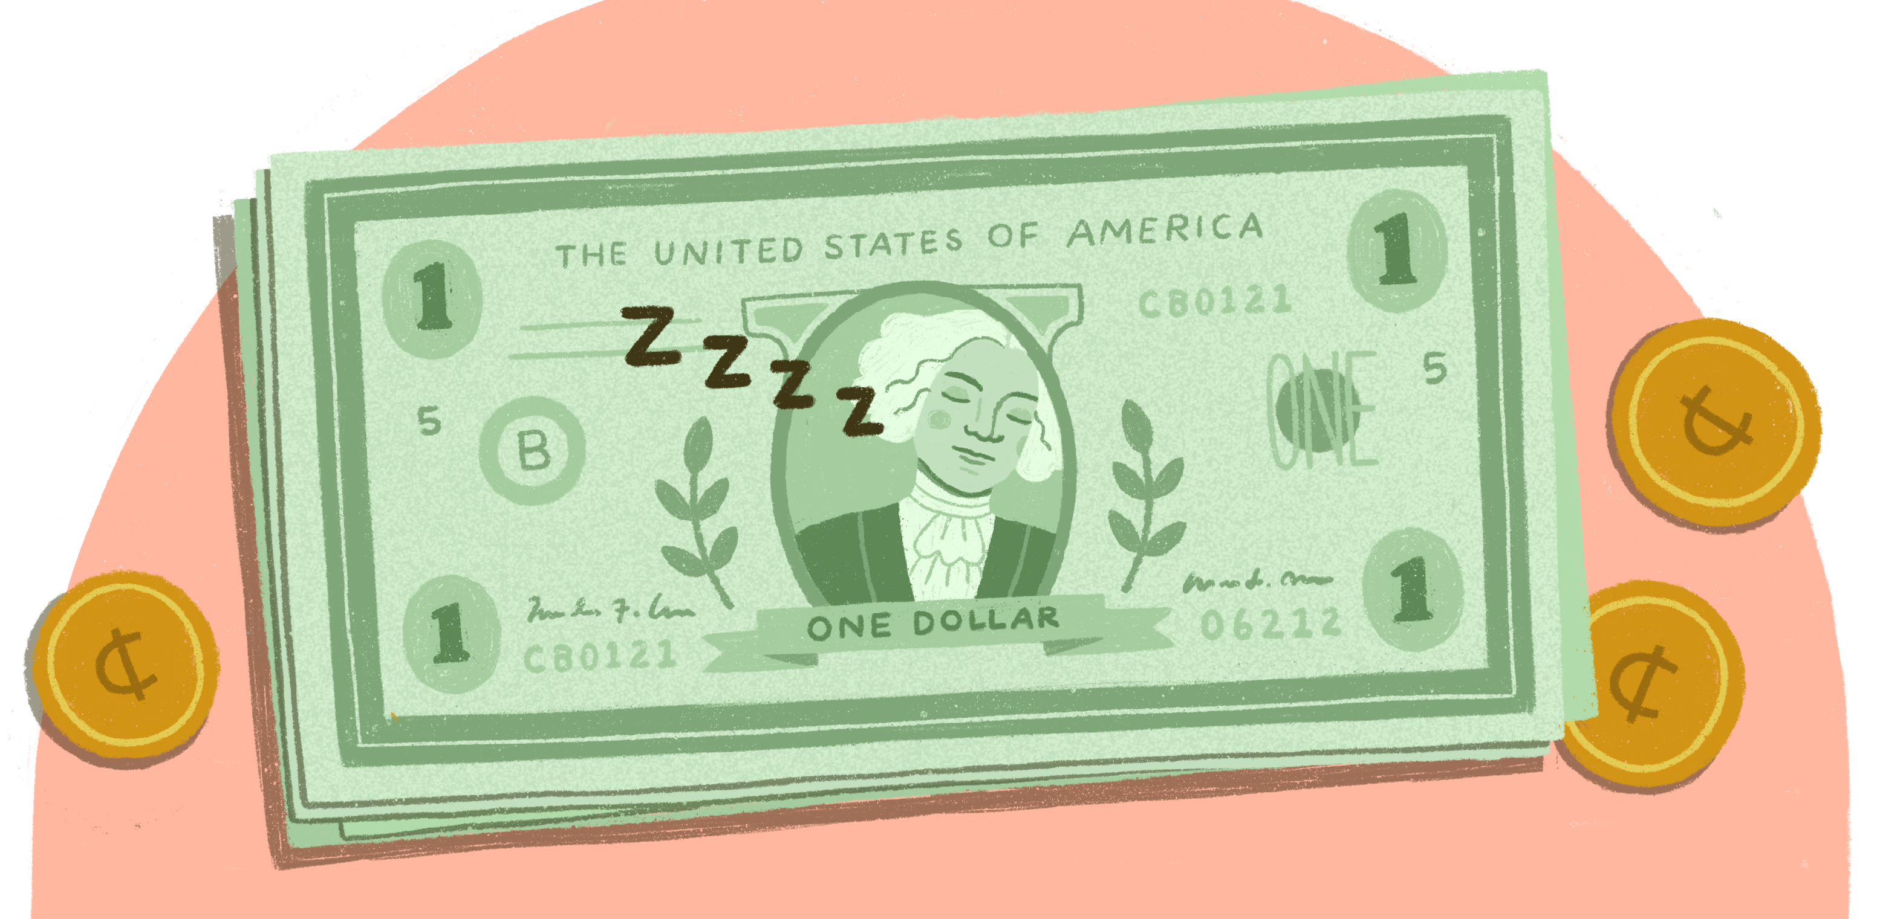
Los fundamentos del ahorro
Your Logo Here
Notes:
Ahorrar es una parte esencial para crear un presupuesto y prepararse para el éxito financiero. Y lo mejor es que ¡nunca se es demasiado joven para empezar! Hoy repasaremos todos los aspectos básicos del ahorro: puede que algunas cosas sorprendan.

Slide 4
Hablaremos de...
Por qué debe ahorrar
Ahorrar con un propósito
Objetivos
Cómo ahorrar
Notes:
Esta diapositiva sirve de índice y puede utilizarse para introducir la presentación. Estos son los temas específicos que tratará en el orden en que los presentará.

Slide 5

¿Por qué es importante ahorrar?
Notes:
Ahorrar es optar por no gastar algo de dinero ahora para poder utilizarlo en otra cosa en el futuro.
Pregunte a los alumnos por qué creen que ahorrar es importante. Oriéntelos hacia la idea de que el ahorro reunir el dinero suficiente para comprar algo grande no se podría comprar de otro modo. Ayúdeles hacer una lluvia de ideas sobre lo que podría ser (un juego, una bicicleta, etc.).
También puede tocar el tema de los peligros de no ahorrar. Explíquele que si nunca ahorra dinero, le resultará muy difícil o imposible permitirse cosas caras. Y si no ahorra un fondo de emergencia, podría verse en grandes apuros si ocurre algo inesperado, como un accidente o una catástrofe natural.

Slide 6
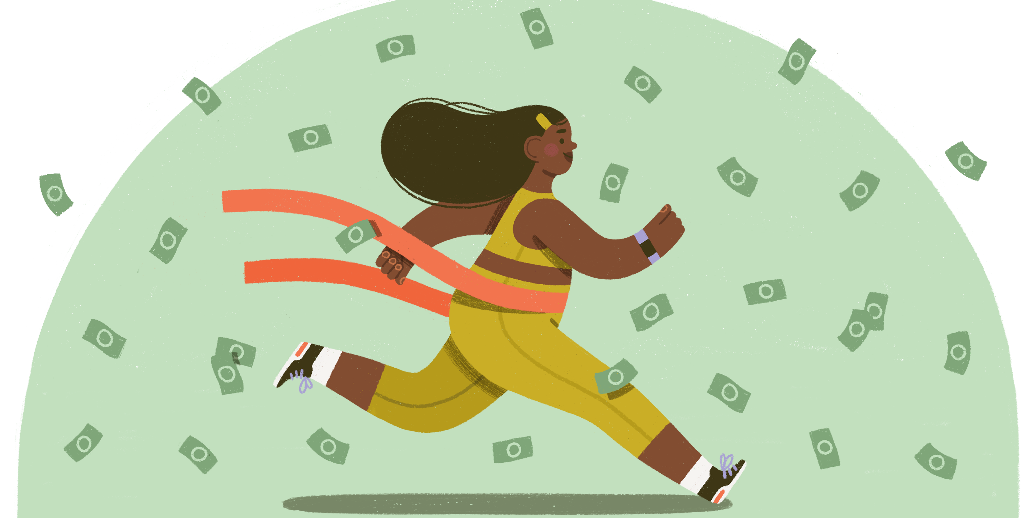
Ahorre con un propósito.
Notes:
La mejor manera de ahorrar es trabajar para alcanzar un objetivo. No piense que está guardando dinero sin motivo. Ahorrar será mucho más fácil y eficaz si tiene un propósito específico en mente. Ese propósito debe tener una cantidad fija en dólares y un plazo.
Pida a los alumnos que saquen un trozo de papel y escriban una o dos cosas para las que les gustaría ahorrar y una estimación de su coste (también puede pedir a los alumnos que piensen en objetivos si no tienen papel). Deles unos minutos para pensar y responder. Probablemente tendrá que ayudar a los alumnos a proponer ideas y calcular los costes. Una vez que la clase haya terminado, pida a algunos alumnos que lean sus objetivos a la clase.

Slide 7
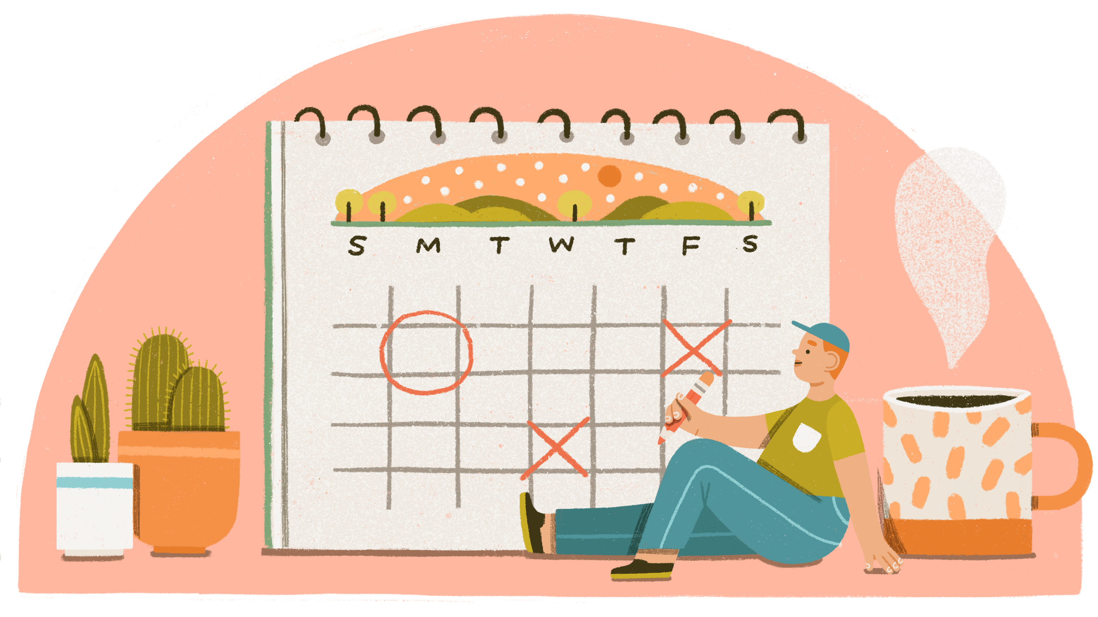
Guardar plazos
¿Cuándo lo quiere?
¿Qué es realista?
Notes:
Hágase dos preguntas: ¿cuándo quiere alcanzar su objetivo y qué es realista? Puede que quiera alcanzarlo para mañana, pero necesita tiempo para ahorrar. Considere si sus objetivos son a corto o a largo plazo.
Ahorrar para un objetivo a corto plazo le llevará de unos meses a años. La mayoría de las cosas de su lista son probablemente objetivos a corto plazo. Veamos un ejemplo para practicar la creación de un calendario:
El objetivo de Hank es comprar una bicicleta de 90 $. Recibe 10 $ semanales de paga. ¿Cuánto le sugeriría que destinara al ahorro? Explique cómo afectarían las diferentes cantidades a su calendario (por ejemplo: 5 $/semana significa que ahorraría 90 $ en 18 semanas). ¿Y si Hank empezara un negocio de limpiacristales y ganara 5 $ más cada semana? ¿Cómo cambiaría eso las cosas?
Conceda a los alumnos unos minutos para crear sus propias líneas de tiempo. Ayude a quien se atasque.
Un objetivo a largo plazo lleva mucho tiempo, ¡a veces décadas! Los objetivos a largo plazo pueden ser cosas como comprar una casa, crear un fondo de jubilación o ahorrar para la universidad. Anime a los alumnos a pensar en un objetivo a largo plazo.

Slide 8
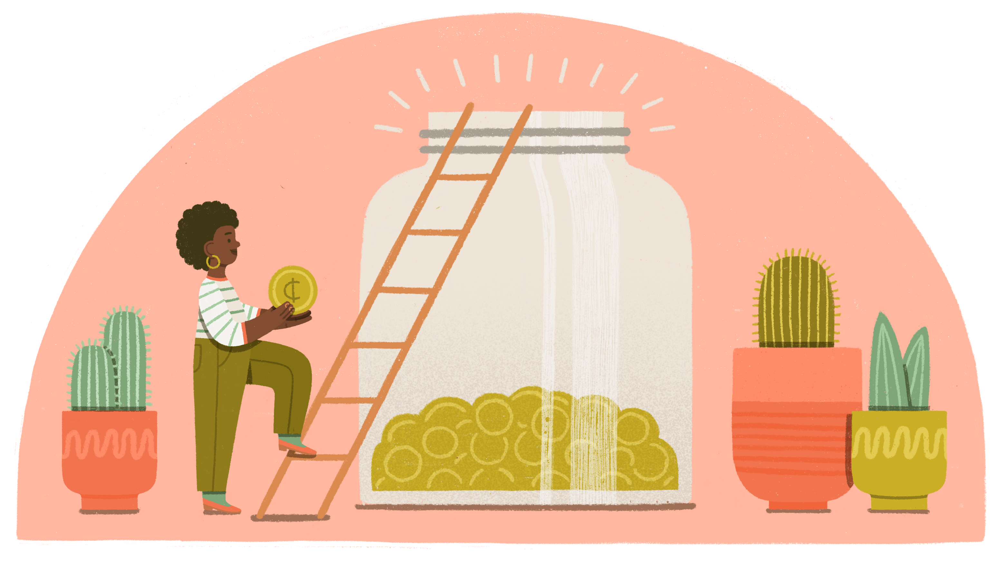
El sistema de 3 tarros-un tarro para...
Gastos
Ahorros
Dar
Notes:
forma de alcanzarlos. El sistema de los 3 tarros es una forma estupenda de empezar a elaborar un presupuesto.
Cada vez que gane dinero, divídalo en tres tarros: uno para gastar, otro para ahorrar y otro para dar. Puede echar mano del tarro de los gastos siempre que lo desee. El tarro de las donaciones es para donar. Puede utilizarlo para apoyar a una organización benéfica que le guste o a una familia de su barrio. El tarro de los ahorros es donde pone todo el dinero va ahorrando hacia su objetivo. Guarde los tarros en algún lugar que pueda ver para acordarse de ahorrar.
Pida a los alumnos que imaginen que les regalan 20 $ por su cumpleaños y que piensen cómo los . Demuestre un ejemplo (5 $ para gastar, 5 $ para dar y 10 $ para ahorrar) y pida a los alumnos que compartan otras opciones. Tenga en cuenta que decidir cómo repartir el dinero puede ser complicado. La siguiente estrategia puede ayudar al respecto.

Slide 9
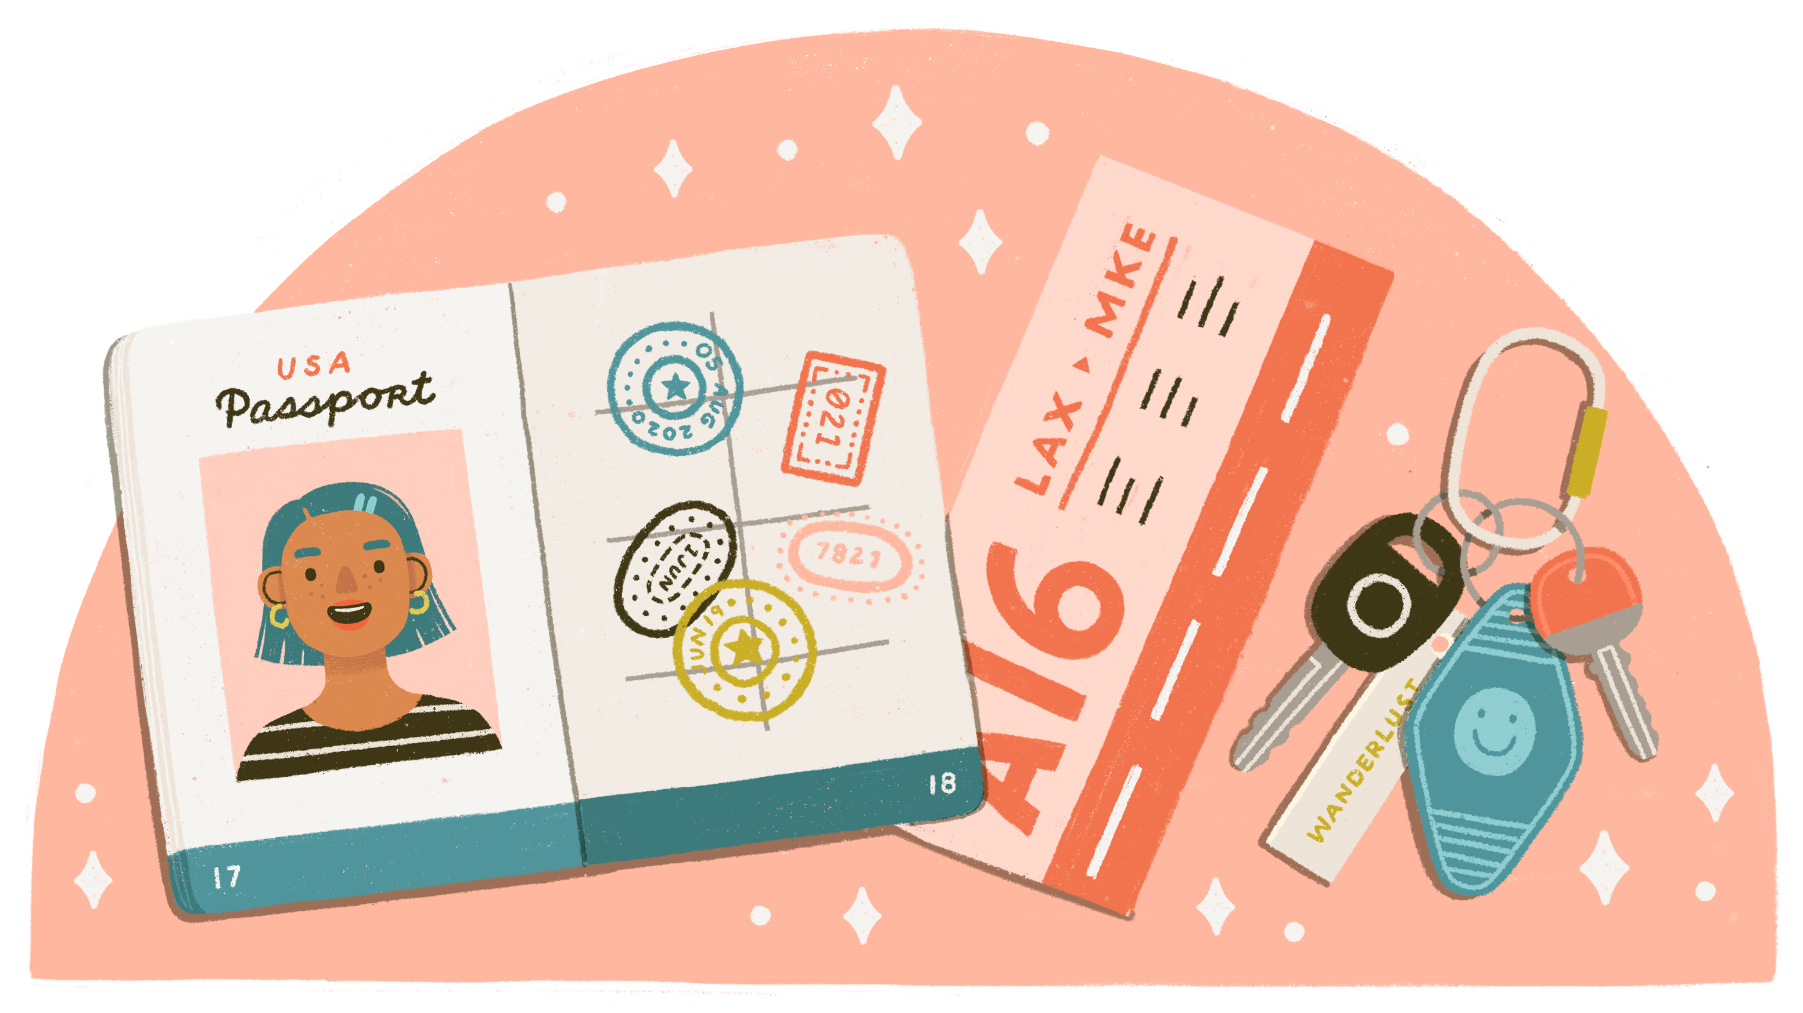
La regla 50/30/20
50% a las necesidades
30% a los deseos
20% al ahorro
Notes:
La regla 50/30/20 es una estrategia popular que le ayuda a saber cómo dividir su dinero.
El 50% de su dinero se destina a necesidades como la comida o la ropa, el 30% a deseos como darse un capricho en el supermercado y el 20% a ahorrar.
Así, en nuestro ejemplo de 20 $, destinaría 10 $ a las necesidades, 6 $ a los deseos y 4 $ al ahorro. Pero, si no tiene que pagar muchas de sus necesidades, es posible que pueda ahorrar aún más. Recuerde, ¡cuanto más ahorre, antes alcanzará su objetivo!
Pida a los alumnos más ejemplos de cantidades en dólares y ayúdeles a practicar su desglose con la regla 50/30/20. Por ejemplo: 10 $ serían 5 $ para necesidades, 3 $ para deseos y 2 $ para ahorrar.

Slide 10
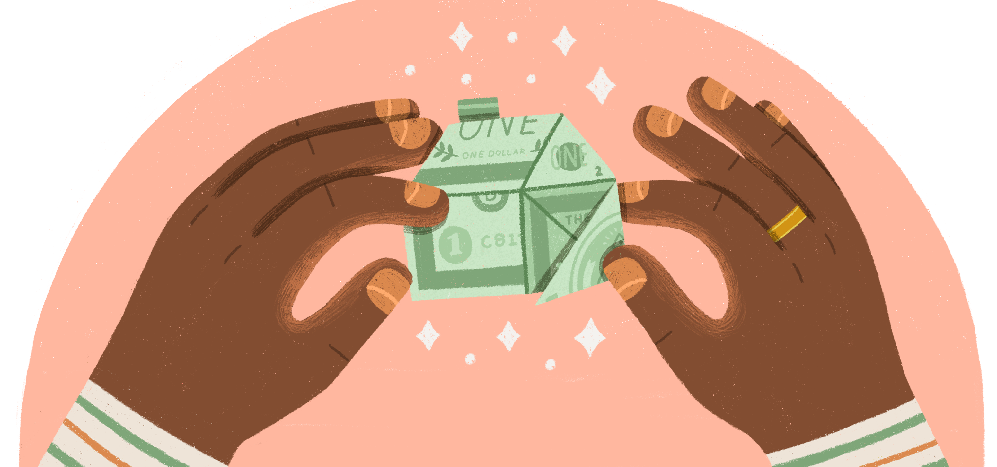
Cuentas de ahorro
Notes:
Hay muchas opciones para guardar sus ahorros. El método de los tres tarros recomienda empezar con tarros, pero también puede optar por una cartera o un cajón. Si quiere tomarse en serio el ahorro, el mejor lugar es una cuenta de ahorro en un banco o cooperativa de crédito como [su entidad financiera].
Las cuentas de ahorro le permiten asegurarse de que su dinero está a salvo. Esto se debe a la NCUA o la FDIC, que son agencias gubernamentales que protegen a casi todas las instituciones financieras. Si algo le ocurriera a su dinero, el gobierno se lo devolvería, ¡hasta 250.000 dólares! Si algo le ocurre a su dinero que guarda en un frasco, no hay garantía de que se lo devuelvan.
*Nota: hay una diapositiva más adelante en esta presentación que puede editar con los detalles de las opciones de la cuenta de ahorro de su institución financiera. Puede considerar repasar esos detalles entonces.

Slide 11

Interés
Notes:
¿Lo mejor de guardar su dinero en una cuenta de ahorro? Los intereses. El interés es el dinero que paga la entidad financiera. Usted no tiene que hacer nada y ¡sus ahorros crecerán! El interés funciona como un porcentaje. Así que cuanto más dinero tenga en su cuenta, más ganará.
Muestre cómo funciona el interés abriendo la Calculadora de ahorros en otra pestaña. Diga a la clase que la parte más oscura del gráfico representa el interés y señale el número de "interés ganado" en la barra inferior. Acepte las sugerencias de la clase mientras ajusta los controles deslizantes para mostrar el gran impacto que puede el interés.

Slide 12
Cuentas de ahorro en [su entidad] para USTED:
Rellene
Estos
Puntos
Notes:
Repase las cuentas de ahorro de su institución financiera que se aplicarían a estos estudiantes. Explique el proceso para abrir una.

Slide 13
Revise
La importancia del ahorro
Ahorrar con un propósito
Crear un objetivo de ahorro
Estrategias de ahorro
Cuentas de ahorro
Notes:
Estos son todos los temas que han debatido. Haga preguntas.

Slide 14
¡Más por ver!
Abrir su primera cuenta Artículo
Calculadora de la regla 50/30/20
Ahorrar con un propósito Coach
Notes:
Si hay tiempo, abra algunos de estos recursos y repáselos con los alumnos. Si no, anime a los alumnos a consultar estos recursos más tarde.

Slide 15
¡Gracias!
Your Logo Here

